Slide 1
Международная практика финансового менеджмента
кафедра управления
Мирошникова Т.К.
Международная практика финансового менеджмента

Slide 2
Цели и задачи изучения дисциплины
Цель изучения дисциплины – получение базовых теоретических знании и практических навыков управления финансами предприятий
Задачи :
ознакомление с терминологией в области международной практики финансового менеджмента, правовых основ деятельности по управлению финансами предприятий, задачами финансового менеджмента; изучение методов и инструментов международного финансового менеджмента

Slide 3
Международная практика финансового менеджмента
Международные стандарты финансовой отчетности
Привлечение иностранного капитала
косвенный метод построения отчета ДДС

Slide 4
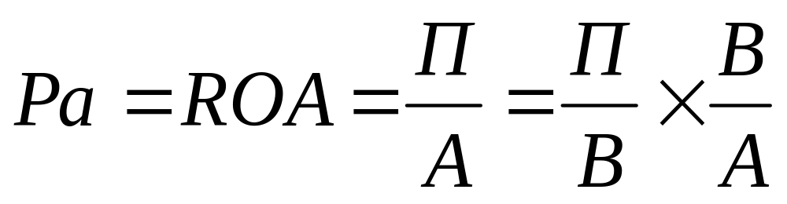
Интегральный финансовый анализ
Интегральная система портфельного анализа
Дюпоновская система интегрального анализа (Du Pont)
Рпрод
Об акт

Slide 5
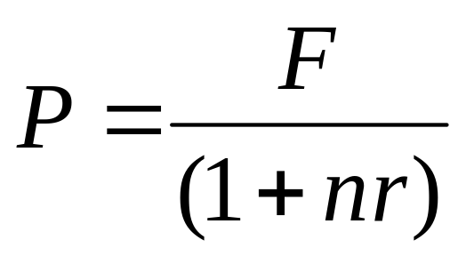
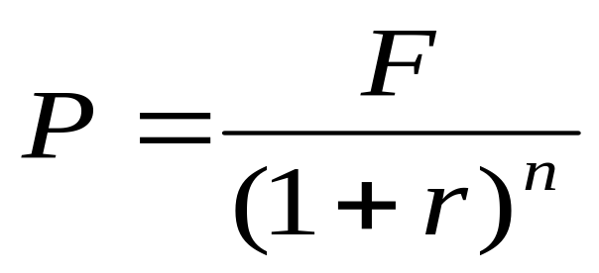
Дисконтирование
Приведение будущей стоимости денег к их настоящей стоимости путем изъятия из их будущей суммы соответствующей суммы процентов, называемой дисконтом.
Дисконтирование по простым процентам
Дисконтирование по сложным процентам

Slide 6
Финансовая рента - аннуитет
Поток платежей, все элементы которого равны друг другу, так же как и интервалы времени между ними.
С1=С2=...=Сn=А
Аннуитет
Срочный
Бессрочный

Slide 7
Критерии эффективности
С использованием
дисконтированных
оценок
Без дисконтирования
чистый приведенный эффект,
индекс рентабельности инвестиции ;
внутренняя норма прибыли ,
дисконтированный срок окупаемости инвестиции
чистый доход
индекс рентабельности
срок окупаемости инвестиций,
коэффициент эффективности инвестиции

Slide 8
Стоимость капитала предприятия
компания финансируется из нескольких источников, имеющих различную цену => стоимость капитала рассчитывается как средневзвешенная стоимость основных элементов: собственного и заемного капитала

Slide 9
Средневзвешенная стоимость капитала: WACC
WACC = ∑C_{i} * K_{i,}
где C_{i} - цена i – го источника средств;
K_{i,} - доля i – го источника средств.

Slide 10
Рычаг (леверидж)
операционный рычаг – использование фирмой постоянных операционных издержек для повышения рентабельности бизнеса
финансовый рычаг – использование фирмой средств издержки на привлечение которых являются постоянными для повышения прибыльности

Slide 11
Общепринятые международные бухгалтерские Стандарты
Принципы (GAAP, IFRS) обобщают обычаи, правила и процедуры, действующие для всех компаний на определенный момент времени. Т.е представляют собой унифицированные стандарты, позволяющие сделать заключение о том, что:
Финансовые отчеты фирм, в особенности акционерных компаний, представляют результаты деятельности объективно, достоверно и полностью
Финансовые результаты разных компаний сопоставимы между собой

Slide 12
Стандартизация бухгалтерского учета
Комитет по Международным бухгалтерским стандартам
Канада
Германия
Франция
Австралия
Мексика
1973
Япония
Нидерланды
США
(US GAAP)
Великобритания

Slide 13
МСФО и мировые фондовые рынки
  Финансовая отчетность, сформированная в соответствии с МСФО - это своеобразный ключ к международному рынку капитала:
  1989 – создана Международная организация Комиссий по ценным бумагам (IOSCO)
  1993 – первый проект IOSCO по продвижению МСФО на мировых фондовых биржах с целью обеспечения компаний возможностью привлечения капитала на многих биржах одновременно
  апрель 2001 – создан Совет по Международным стандартам финансовой отчетности (СМФО) для замены Комитета по международным стандартам (КМСФО)
Notes:
Вопрос - что такое экономические решения?
Вопрос - в чем риск для пользователей, если отчетность не будет выполнять свою задачу?
Вопрос - что такое корпоративное управление?
(Ответ - одно из определений “Система, в соответствии в которой осуществляется управление и контроль внутри компании”)

Slide 14
МСФО сегодня
  IFRS 1: First-time Adoption of International Financial Reporting Standards (Первое применение МСФО)
  IFRS 2: Share-based Payment (Выплаты, основанные на акциях)
  IFRS 3: Business Combinations (Объединение бизнеса)
  IFRS 4: Insurance Contracts (Договоры страхования)
  IFRS 5 : Non-current Assets Held for Sale and Discontinued Operations (Долгосрочные активы, предназначенные для продажи и прекращаемая деятельность)
  IFRS 6 :Exploration for and Evaluation of Mineral Resources (Добыча и оценка природных ископаемых)
Notes:
Вопрос - что такое экономические решения?
Вопрос - в чем риск для пользователей, если отчетность не будет выполнять свою задачу?
Вопрос - что такое корпоративное управление?
(Ответ - одно из определений “Система, в соответствии в которой осуществляется управление и контроль внутри компании”)

Slide 15
Стандартизация бухгалтерского учета
Основные цели :
обеспечение инвесторов и потенциальных инвесторов достоверной и общепонятной финансовой информацией
уменьшение расходов транснациональных корпораций на подготовку бухгалтерских отчетов и их консолидацию
возможность шире использовать на национальных рынках бухгалтеров из различных стран
единственная альтернатива доминирующему положению США и их Общепринятым бухгалтерским принципам
Notes:
4

Slide 16
Международные стандарты финансовой отчетности
Признание и оценка резервов и условных обязательств (МСФО 37)
Признание и оценка выручки и дебиторской задолженности (МСФО 18, 39)
Учетная политика, изменения в бухгалтерских оценках, ошибки (МСФО 8)
Налоги на прибыль (расчет отложенных налоговых обязательств и требований) (МСФО 12)
Отчет о движении денежных средств (МСФО 7)
Раскрытие информации о связанных сторонах (МСФО 24), событиях после отчетной даты (МСФО 10), сегментах (МСФО 14), промежуточной отчетности (МСФО 34)
Влияние изменений валютных курсов (МСФО 21)

Slide 17
Структура и содержание финансовой отчетности
МСФО 1
  Компоненты финансовой отчетности:
  Бухгалтерский баланс
  Отчет о прибылях и убытках
  Отчет об изменении капитала
  Отчет о движении денежных средств
  Выдержки из учетной политики, примечания к отчетности

Slide 18
Баланс
МСФО 1
  Предписанного формата нет, но МСФО 1 включает иллюстративный пример формата финансовой отчетности
  На практике применяются 2 формата финансовой отчетности в зависимости от того на основе какого бухгалтерского уравнения составлена отчетность:
  (1) Чистые активы (активы-обязательства) = Капитал
  (2) Активы =Обязательства + Капитал
  Каждый из форматов соответствует МСФО 1

